Slide 1
sztuka na dopingu
jacek rudnicki

Slide 2
O.Janiger 1989 The effects of lysergic acid diethylamide (LSD) on creativity …
Artyści rysowali lalkę (Kachina - mitologiczne nadprzyrodzone istoty z legend Indian Hopi, Zuni i innych Indian Pueblo, duchy natury) przed w godzine po zażyciu LSD
Największe zmiany/różnice obserwowano u artystów abstrakcyjnych, ekspresjonistycznych
Inne to były względne zwiększenie wielkości lub inwolucja, zmiana figur, ich granic, większa intensywność koloru lub światła, uproszczenia symboliczne (synteza?), abstrakcyjne przedstawienie obiektów, fragmentacja, dezorganizacja i zniekształcenia.
Wielu artystów twierdziło, że ich twórczośc pod wpływem LSD była bardziej interesująca i lepsza estetycznie w stosunku do ich zwykłej ekspresji i stylu.
Byli oni w przekonaniu, że to nadaje nowe znaczenie sztuce świata

Slide 3
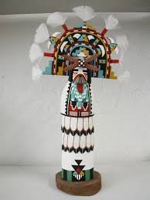
Kachina

Slide 4
LSD
LSD zwany (acid) kwas lek psychodeliczny zmieniający procesy myślowe, sens czasu, dający duchowe doświadczenia. Pełnił kluczową rolę kontrkultury w latach 1060ych. Używany jako lek rekreacyjny, nieuzależniający jakkolwiek ostre rekacje psychiatryczne są obserwowane jak cierpienie, paranoja i urojenia

Slide 5
Jest to jedna z najaktywniejszych substancji psychodelicznych – 100 razy bardziej czynna biologicznie niż psylocybina i 4000 razy bardziej niż meskalina. Po raz pierwszy LSD zostało zsyntetyzowane w 1938 r. przez szwajcarskiego chemika Alberta Hofmanna w laboratoriach firmy Sandoz (obecnie Novartis). Początkowo planowano wykorzystać tę substancję jako lek działający pobudzająco na układ krwionośny i oddechowy. W trakcie dalszych badań poznano jego psychodeliczne właściwości. Lek był w latach 40. i 50. XX wieku stosowany w psychiatrii. W latach 60. i 70. XX w. jako narkotyk LSD uzyskało popularność w pewnych kręgach młodzieży szczególnie związanych z ruchem hipisowskim.

Slide 6
Zgodnie z wynikami badań prof. Davida Nutta z Bristol University i członka rządowej Komisji Doradczej ds. Nadużywania Narkotyków (ACMD) LSD jest jedną z najmniej groźnych substancji psychoaktywnych. W jego klasyfikacji używek LSD zajmuje miejsce czternaste z dwudziestu, podczas gdy alkohol piąte^{[5}

Slide 7
Działanie
LSD jest agonistą receptora 5-HT_{2A}. LSD działa na zasadzie sprzężenia zwrotnego dodatniego, krótkotrwale obniża poziom serotoniny, co prowadzi do jej nadprodukcji^{[potrzebne źródło]}. Po ok. 150–240 minutach LSD w wyniku rozpadu przestaje oddziaływać z komórkami i następuje nagły wzrost przewodnictwa – impulsy między neuronami są silniejsze, co prowadzi do wykorzystywania połączeń, które w normalnym stanie (bez nadmiaru neuroprzekaźnika) nie byłyby wykorzystane, bądź miałyby mniejszy wpływ na reakcję mózgu. Może to prowadzić – zależnie od ilości – do potęgowania odczuć, halucynacji, synestezji oraz do trwałych zmian w strukturze połączeń między neuronami, co może mieć zróżnicowane następstwa.
Stosunkowo rzadkim zjawiskiem są reminiscencja – po tygodniach, miesiącach, nawet latach od zażycia środka przejawiają się epizodycznie niektóre efekty LSD, które trwają od kilku sekund do kilku godzin. Gdy te nawroty są chroniczne, mówi się o HPPD (Hallucinogen Persisting Perception Disorder) (według DSM-IV).
Okres działania LSD nazywa się potocznie słowem trip (ang. trip – podróż). Pojawiają się efekty sensoryczne: wzmocnienie percepcji zmysłowej lub częściej jej zaburzenia (szczególnie wzrokowe, rzadziej dotykowe lubproprioceptywne), efekty synestetyczne, zaburzenia poczucia czasu. W większości przypadków pojawiają się bardzo przyjemne uczucia, często opisywane jako mistyczne (np. zjednoczenia z całym wszechświatem, bezpośredniego odczuwania obecności bóstwa). Po zażyciu LSD może pojawić się zjawisko zwane bad trip, często wiązane z negatywnym stanem emocjonalnym, wzmacnianym przez LSD.

Slide 8
Stan prawny
LSD w USA zdelegalizowano w 1966 roku. W Polsce znajduje się w wykazie substancji psychotropowych w grupie I-P, czyli nieprzydatnych w medycynie oraz groźnych dla zdrowia. W Czechach od 1 stycznia 2010 roku posiadanie do 5 tabletek LSD nie podlega karze^{[19]}.

Slide 9
Lata 50e „beat generation” (pobite, przegrane)
XX wiek rozczarował i zawiódł wielu ludzi. Zarówno wojny jak i konsumpcjonizm stały się koszmarem konformistycznym bez przyszłości
Bitnicy powstali jako ruch nieformalny, awangardowy, literacko-kulturowy
Dzieła literackie tego okresu to „W drodze” (1957), „Włóczędzy Drahmy” (1958)J.Kerouca. „Skowyt” (1956) A.Ginsberga i wiele innych

Slide 10
Wpływ nauki na twórczość lat 50ych
Huphry Osmond – brytyjski psychiatra prowadził intensywne badania nad środkami psychodelicznymi, twórca terminu „psychodeliczny” jako poszerzający umysł
O to chodziło, wyjść poza dotąd przyjete normy w świat wyobraźni, medytacji i szczęśliwego życia

Slide 11
Rave, techno
Uczestników rave można postrzegać jako oddających cześć bogu w przekształconej świadomości
Idealny rave to taki, który podczas, którego extazy i muzyka wspólnie dają każdemu uczestnikowi poczucie , że jest częścią jednego pulsującego organizmu (T.K. McKenna)

Slide 12
Filmy o narkomanach Odwrócenie ról, narkotyki tematem sztuki a nie jej inspiracją
Alabama Ryszarda Rydzewskiego (1984)
Jestem przeciw A.Trzosa-Rastawickiego (1985)
The panic in needle parkm JerrynSchatzberg (1971)

Slide 13
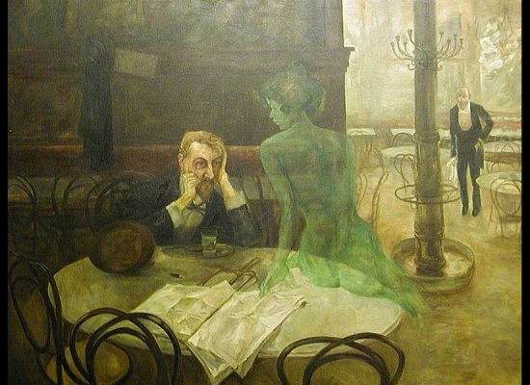
Absinthe drinker XIXw Viktor Oliva’s

Slide 14
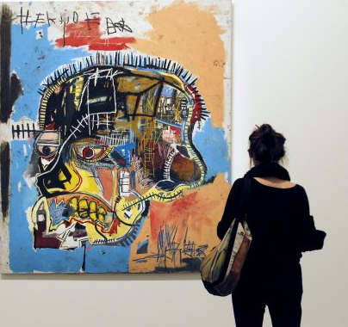
Jean-Michel Basquait „cocaine paintings”

Slide 15
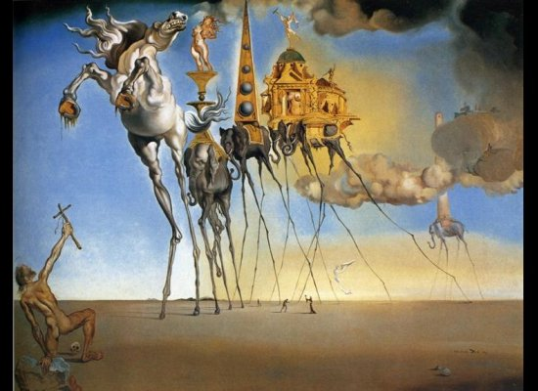
Surealizam. Obraz S.Dali „I don’t do drugs. I am drugs” Surrealiści żadko tworzyli po wpływem środków psychodelicznych

Slide 16
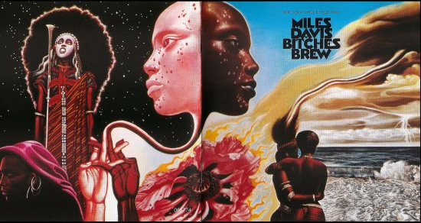
Muzyka psychodeliczna na przełomie lat 60’ i 70’ Mati Klarwein’s okładka do płyty M.Davisa Bitches Brew”

Slide 17
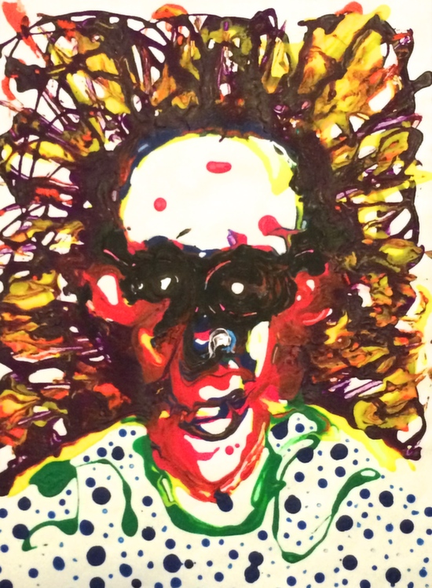
Bryan Lewis Saunders „acid”

Slide 18
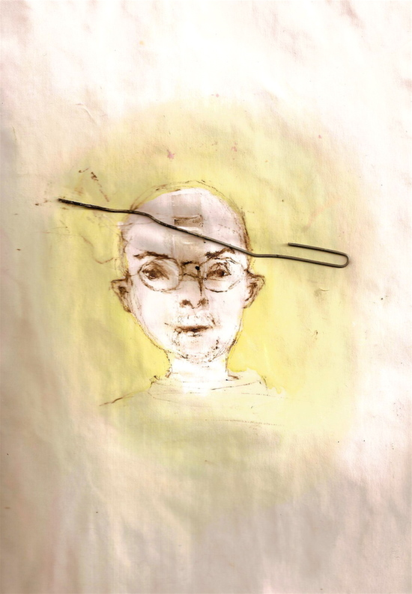
B.L. sauders Marichuana Resin

Slide 19
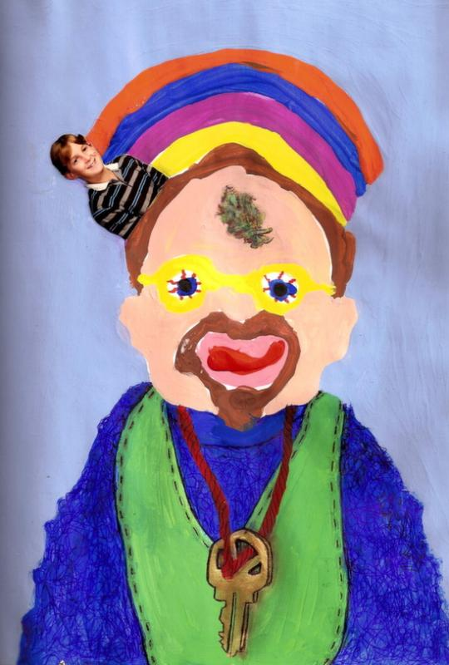
B.L. sauders Maruhuana

Slide 20
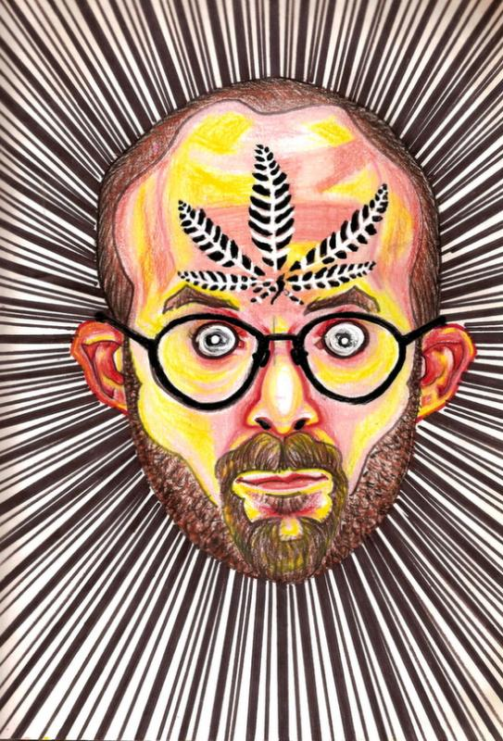
B.L. Sauders Marichuana G13

Slide 21
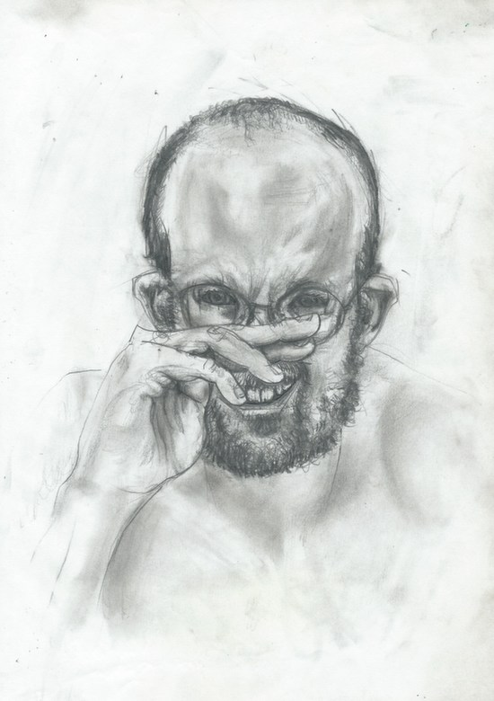
B.L. Sauders Loritab 10mg

Slide 22
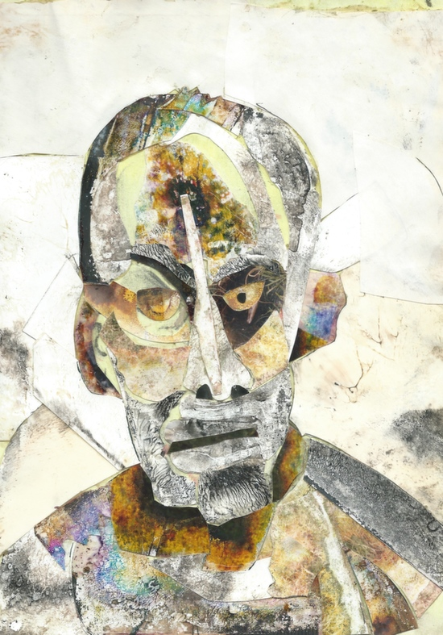
B.L. Sauders Morfina

Slide 23
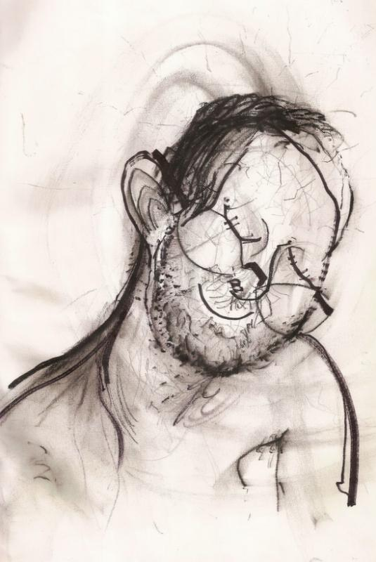
B.L. Sauders NO

Slide 24
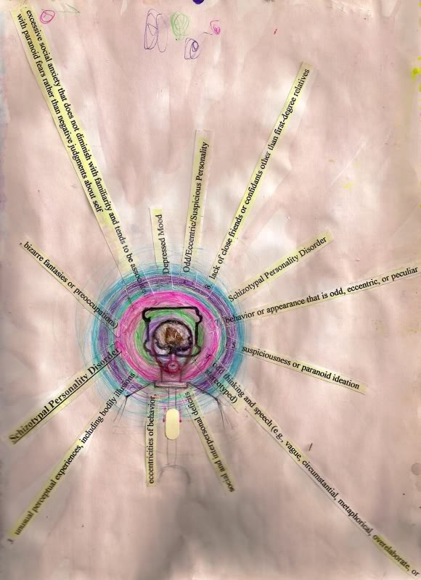
B.L. sauders Risperdal 4mg

Slide 25
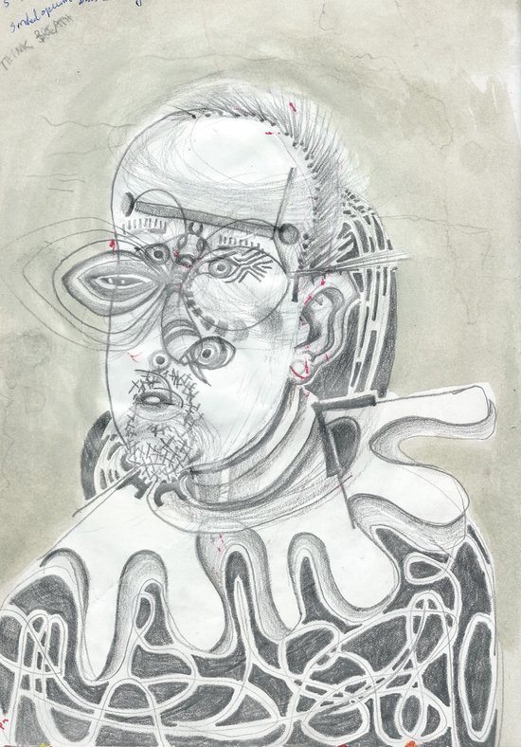
B.L. Saunders Opium

Slide 26
B.L. Saunders Pruno

Slide 27
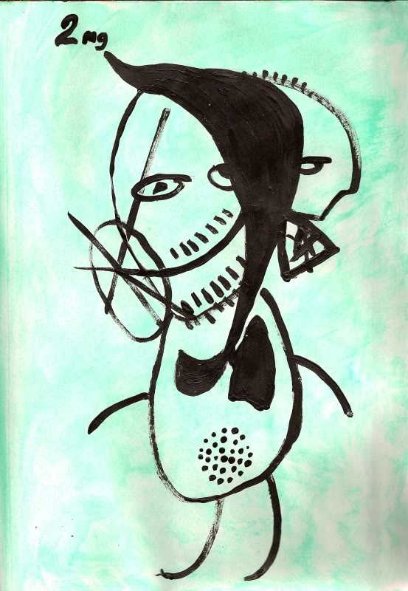
B.L. saunders Guma nikotynowa

Slide 28
Kultura natychmiastowości
Obecnie narkotyki wydają się w większym stopniu zaspokajać potrzeby konsumpcyjne, niż egzystencjalne
Środki zmieniające świadomość wpisują się w kulturę natychmiastowości (Z.Melosik)

